Slide 1
relativity
20200451
박세원
System Software Lab.

Slide 2
Overview
    Analysis
    relocation?
    init_array & fini_array
    rela.*
    PoC.
    Note

Slide 3
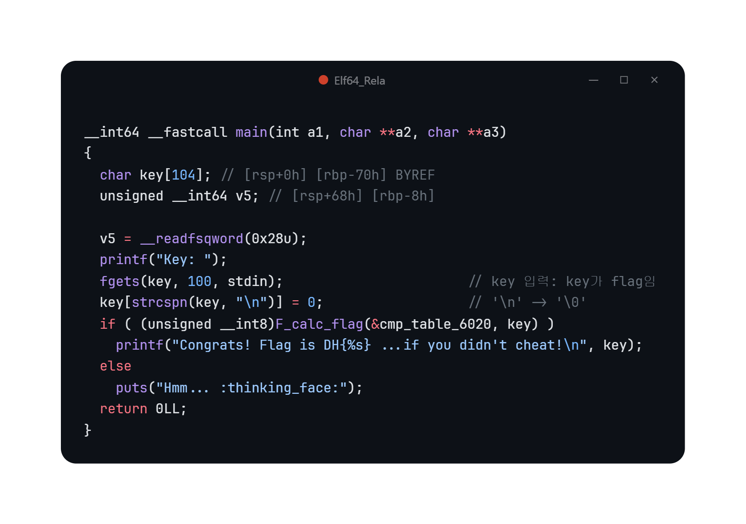
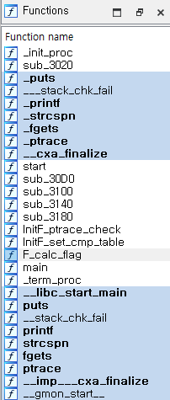
main

Slide 4
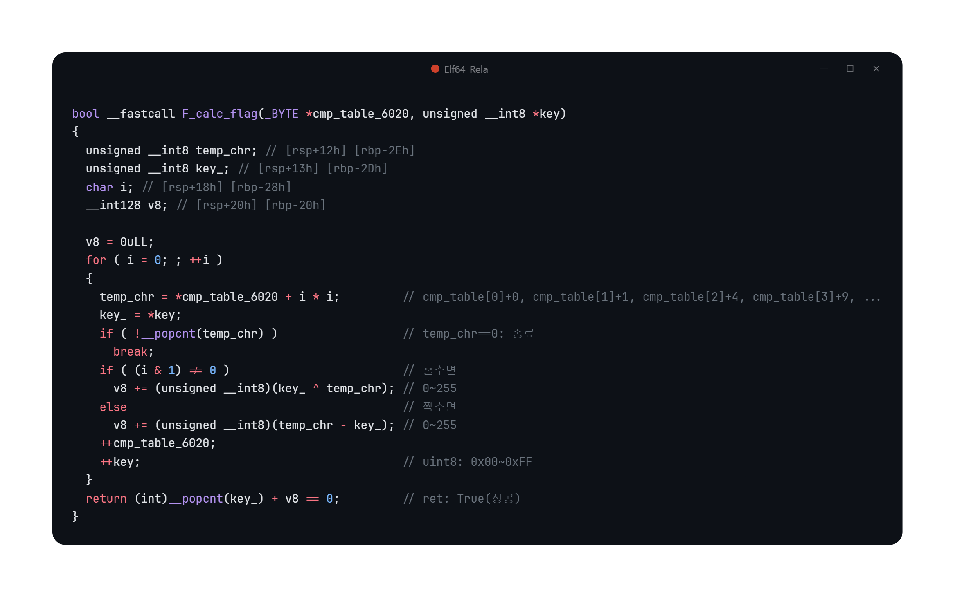
F_calc_flag

Slide 5
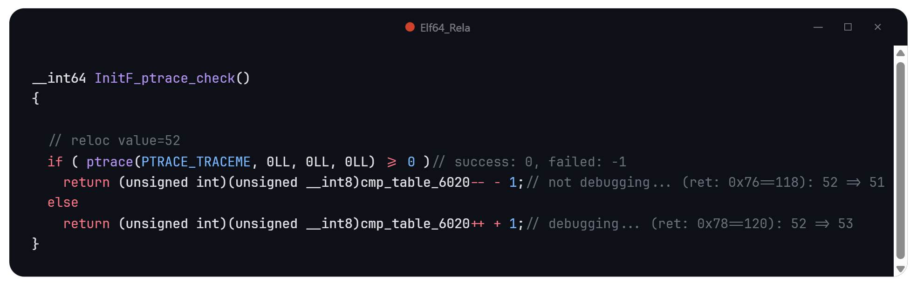
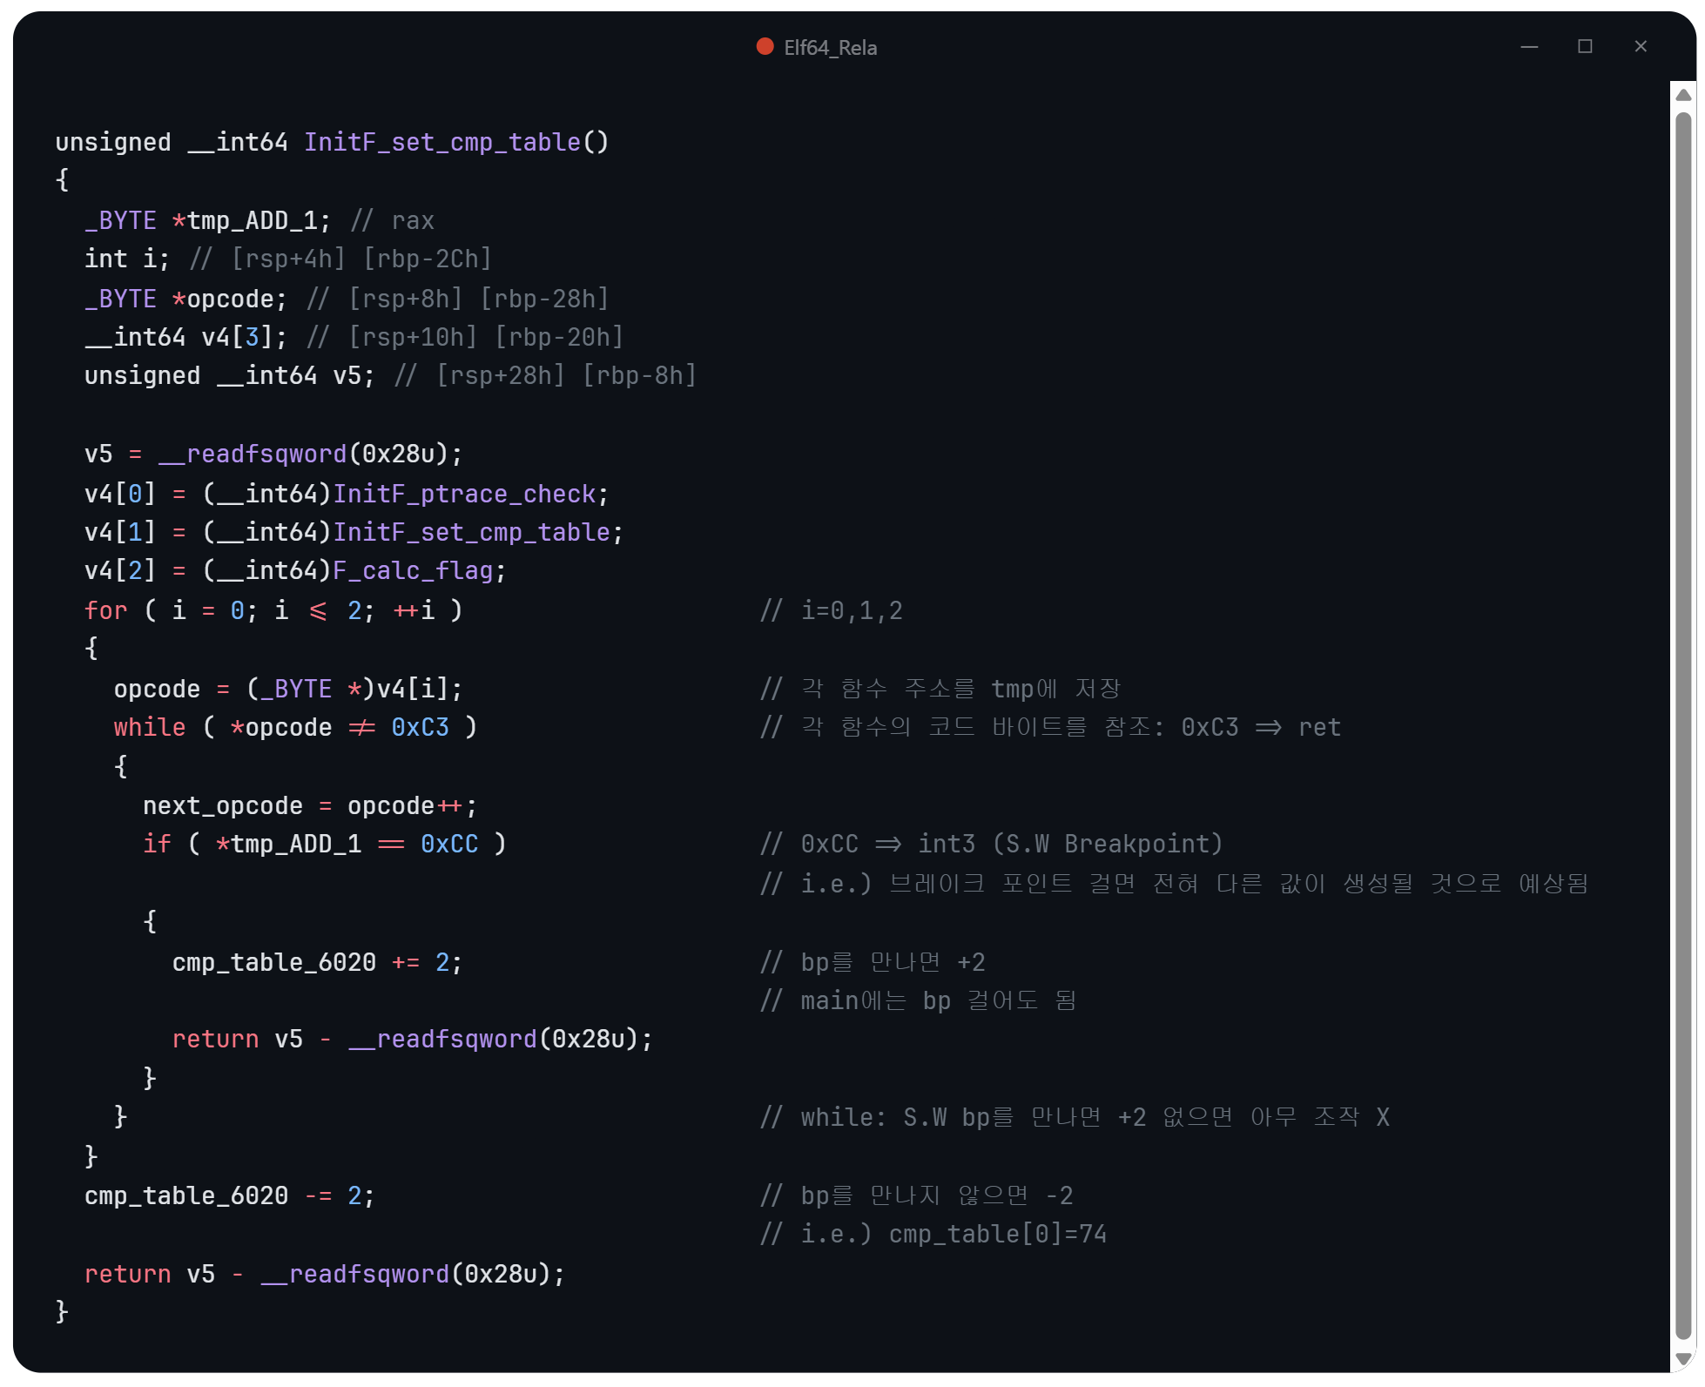
.init_array funcs
    initF_ptrace_check(): 0x3189
    initF_set_cmp_table(): 0x31d9

Slide 6
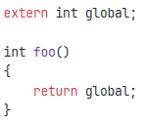

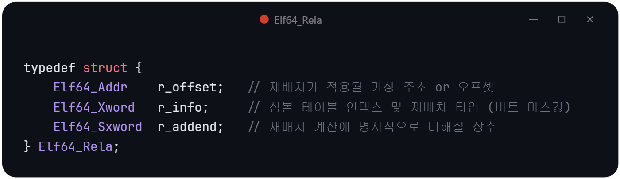
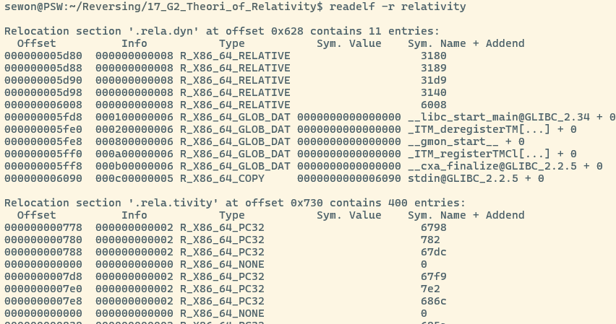
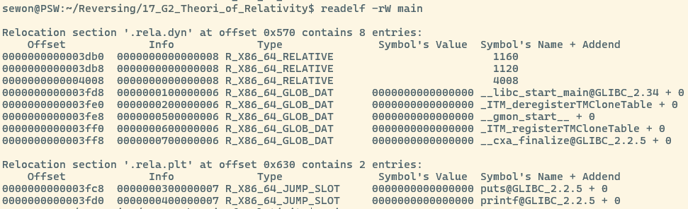
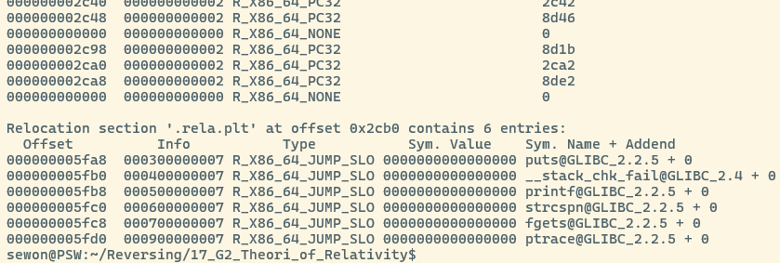
relocation?
    "링크 시점에" 주소를 확정할 수 없던 자리에 "런타임에" 사용할 값을 계산해 써넣는 과정
    Why?
    extern 같은 외부 함수를 호출하면 어케할래?
    foo.o > linker(In Linux: ld) > main executable > runtime load
    Where?
    Normal
    Abnormal < Reversing target >

Slide 7
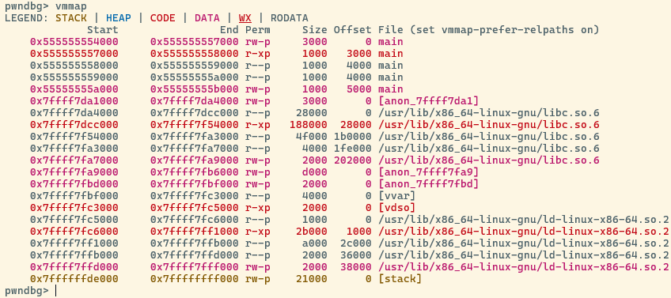
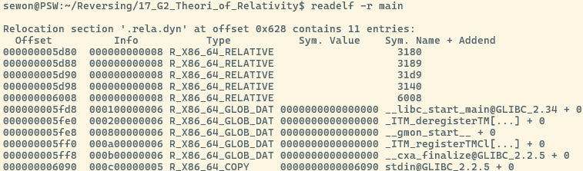
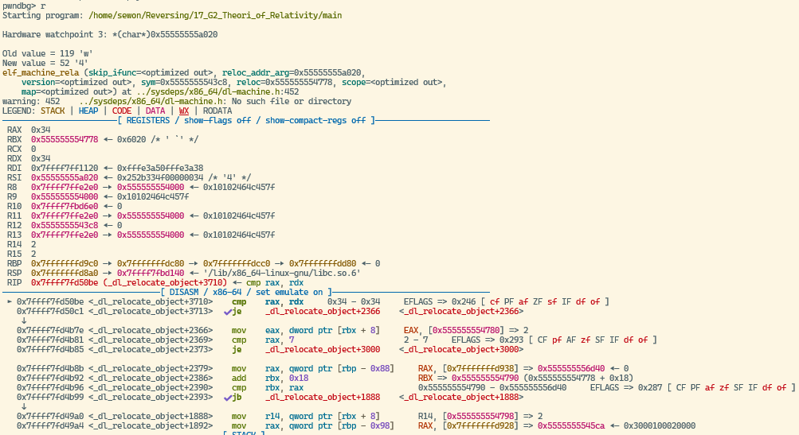
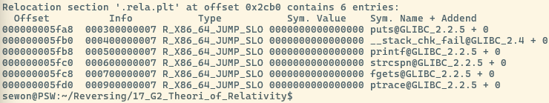
Who process the relocation
    .rela.dyn, .rela.plt
    대표적으로 .rela.dyn, .rela.plt같은 것들이 있음
    ld.so가 처리(glibc dynamic linker/loader)
    프로세스에 로드된 ld-linux-x86-64.so.2 내부 relocation 코드가 처리
    $ readelf –r ./<ELF_FILE_NAME>
    proc > call printf > printf@plt > ld-resolver > symbol lookup > printf@got > run printf

Slide 8
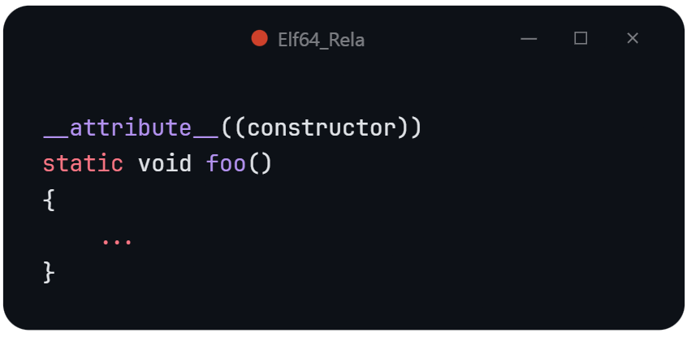
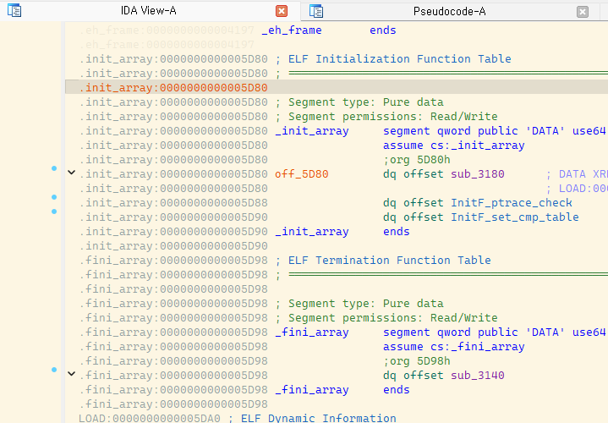
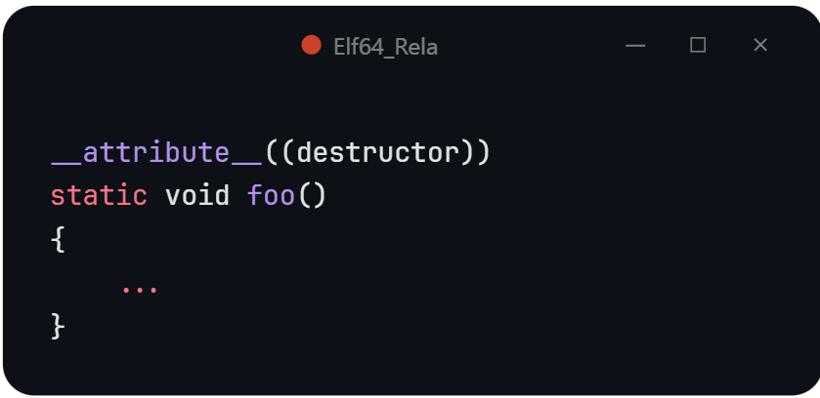

relocation: .init_array & .fini_array
    .init_array
    initialization function pointer array
    constructor: 프로그램의 생성자
    정방향 실행
    .init_array[3]={A_addr, B_addr, C_addr}
    A > B > C 순서로 실행
    .fini_array
    finish function pointer array
    destructor: 프로그램의 소멸자
    역방향 실행
    .fini_array[3]={A_addr, B_addr, C_addr}
    C > B > A 순서로 실행
    __libc_start_main()은 __cxa_atexit()에 _dl_fini를 등록함

Slide 9
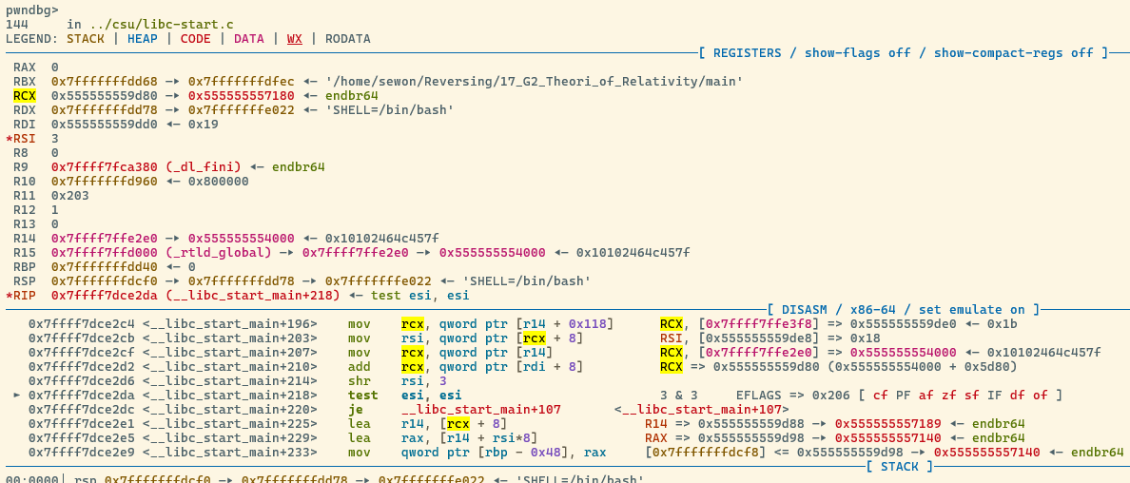
PoC. .init_array
    .init_array 정방향 실행 확인
    rcx: base+0x5d80 (rcx: curr_init_array_ptr = (uint64_t *)init_array; 정도로 해석 가능
    r14: rcx + 8 (r14: &(uint64_t *)rcx[i+1] 정도로 해석 가능 → base+0x3189)
    i.e.) r14: 변수 next_init_array_ptr 정도로 해석 가능
    .fini_array는 함수가 하나라 역방향은 pass~

Slide 10
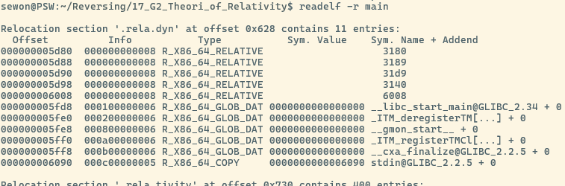
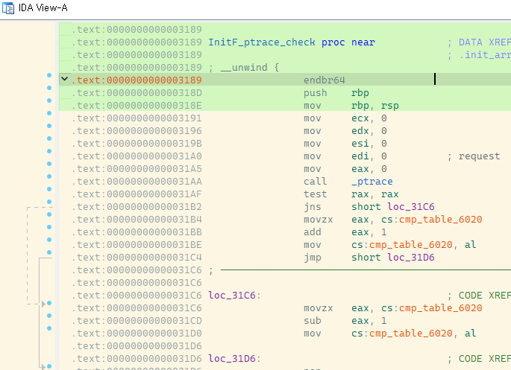
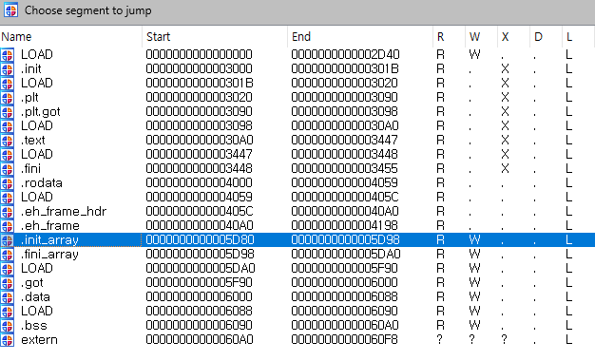
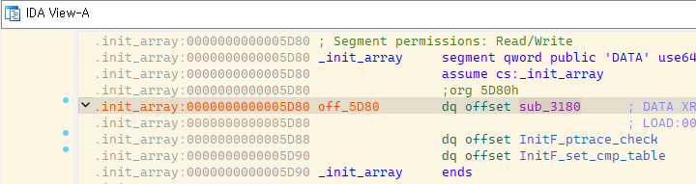
relativity :: .init_array

Slide 11
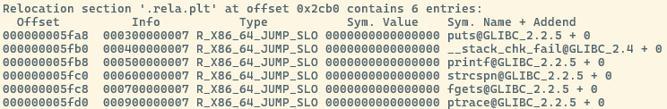
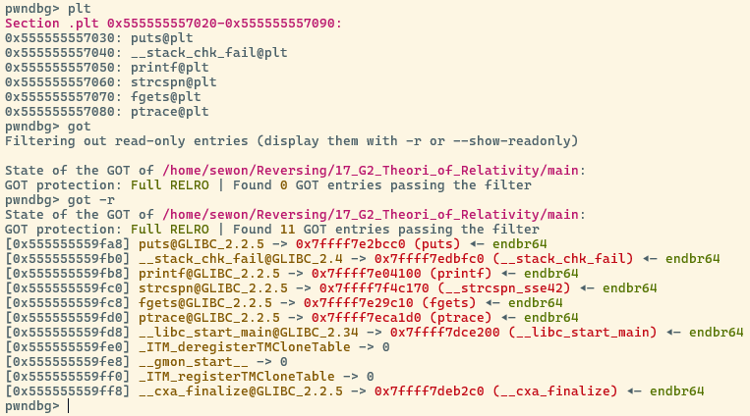
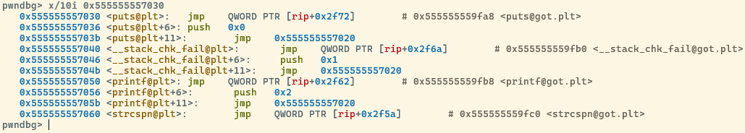
rela.dyn, rela.plt
    rela.plt: got 슬롯을 relocation 대상으로 삼음 (base+0x5fa8 주소의 값을 puts@GLIBC... 주소로 재배치(라기보다는 기입): R_X86_64_JUMP_SLOT)

Slide 12
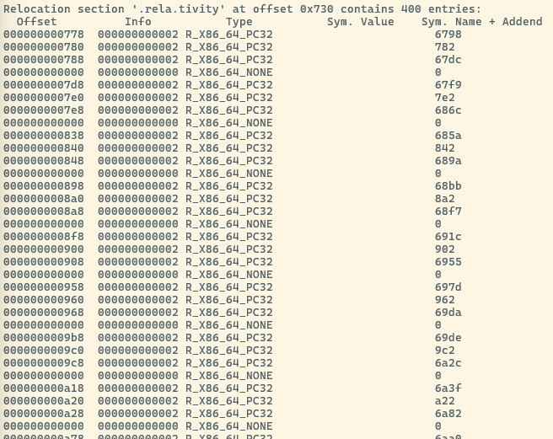
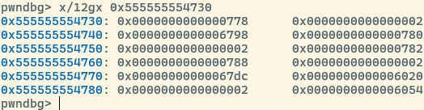
.rela.tivity
    특이점
    패턴이 있음 (Elf64_Rela 3개 → Elf64_Rela 1개 생성) = custom chain: .rela.tivity
    Addend: 0x6798
    Offset: 0x778
    Symbol addr + Addend – Offset = 0 + 0x6798 – 0x778
    Elf64_Rela 구조체 해석: base+0x778 주소에 Addend-Offset을 작성하라. ➔ 반복
    R_X86_64_PC32: write_value = S + A - P
.rela.tivity entry: 0x730
0x730 + (24byte * 3) = 0x788
base + 0x788: 4번째 Elf64_Rela 구조체 시작 주소
1,2,3 Elf64_Rela 구조체를 이용해
Runtime에 4번째 Elf64_Rela 구조체의 멤버 변수를 채움 ➔ 반복
base+0x778: r_offset = 0x6020
base+0x780: r_info = 2
base+0x788: r_addend = 0x6054
4번째 구조체 형태
typedef struct {
r_offset = 0x6020
r_info = 2
r_addend = 0x6054
} // 동작 시 0x6020에 0x6054-0x6020 작성: 0x34
해당 패턴이 100개가 더 있음 + 0x6020은 중요한 테이블임
> PoC

Slide 13
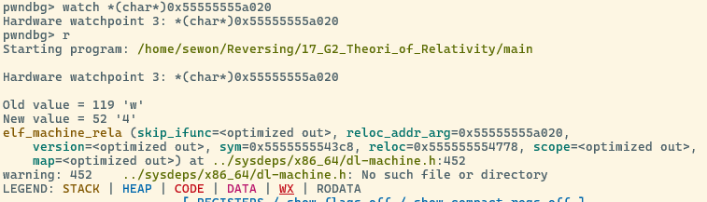

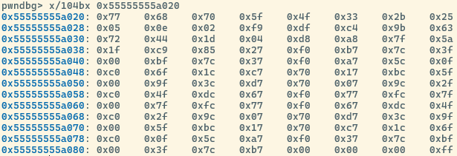
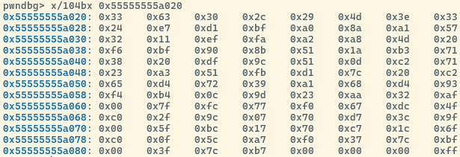
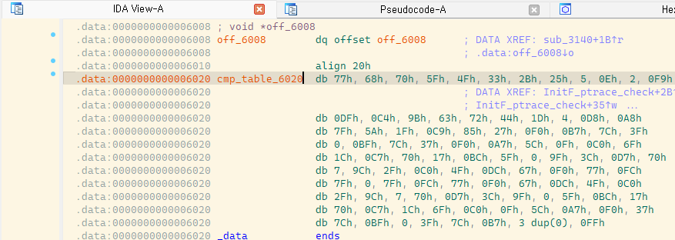
PoC.
    Runtime에 base+0x6020: 119 → 52로 변경(0x34)
i.e.) 동작시키지 않으면 cmp_table을 온전히 확보할 수 없음
before. reloc
after. reloc
Hardcoded cmp_table

Slide 14
Note
    relocated cmp_table gatcha!!
    그냥 (cmp_table[i] + i*i) & 0xFF 값이 key면 됨

Slide 15
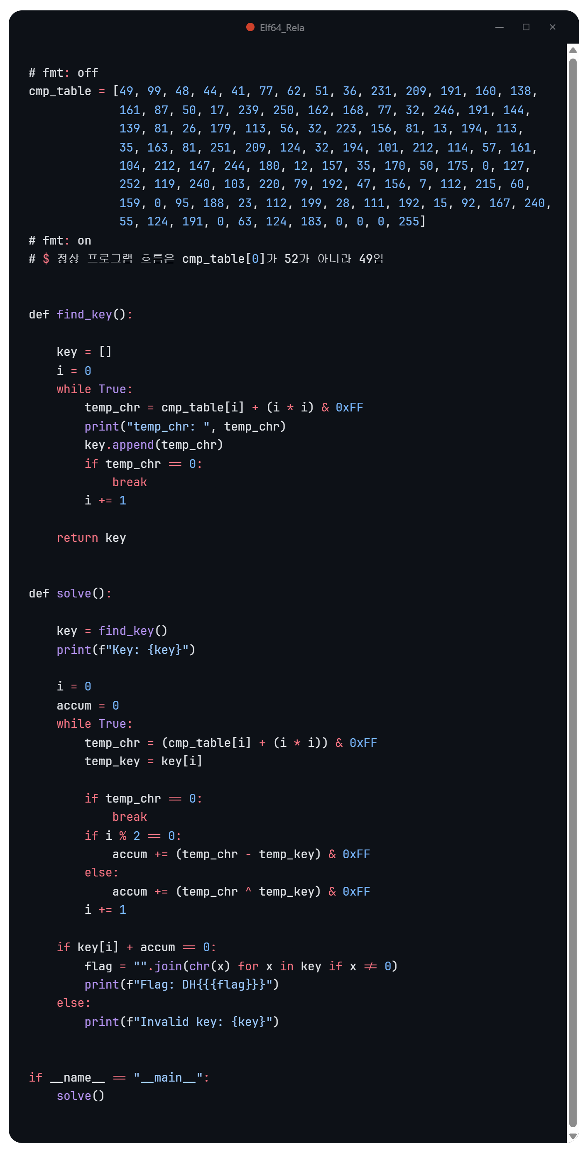
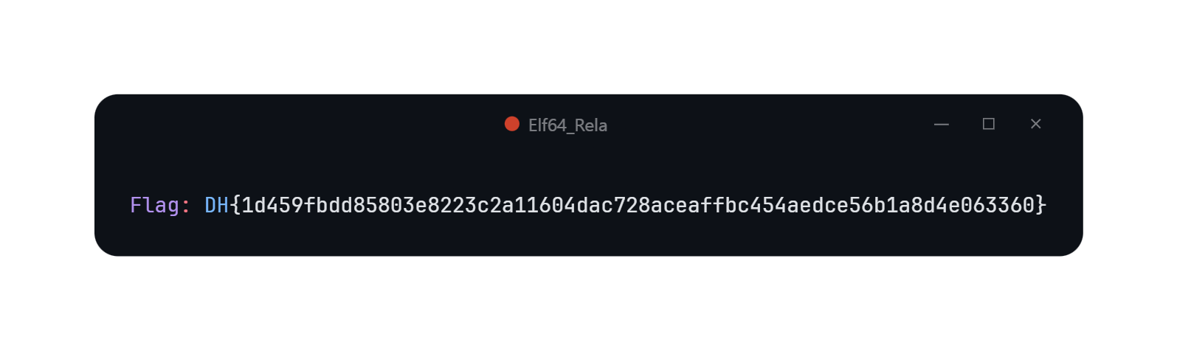
Script

Slide 16
Thank you

